Slide 1
Дидактические игры с прищепками
Выполнили: Сычугова Н.Н.
Назарова К.Н.

Slide 2
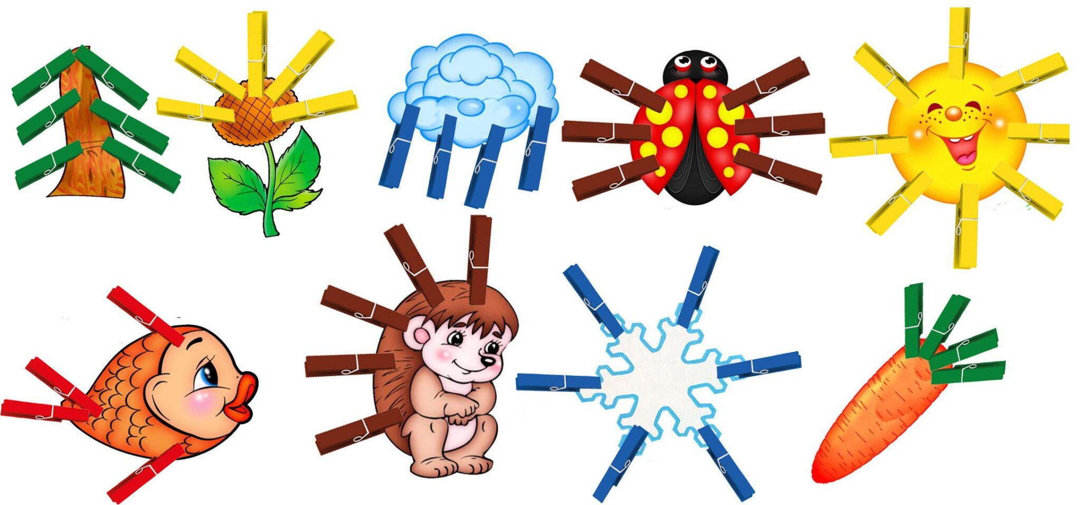
Игры с прищепками рассчитаны на работу детских пальчиков. Развивая мелкую моторику, мы одновременно развиваем логическое мышление ребенка и его творческий потенциал

Slide 3
Цель игр с прищепками — стимулирование познавательного интереса дошкольников.
Задачи:
-улучшение мелкой моторики, усиление мускулатуры кистей и пальцев;
-совершенствование восприятия форм, цветов, размеров;
-развитие логического мышления;
-развитие пространственного восприятия;
-стимуляция речевых способностей;
-расширение знаний об окружающим мире;
-стимуляция творческой активности, развитие воображения;
-развитие восприятия органами слуха и зрения;
-улучшение памяти, концентрации внимания;
-формирование позитивного эмоционального состояния.

Slide 4
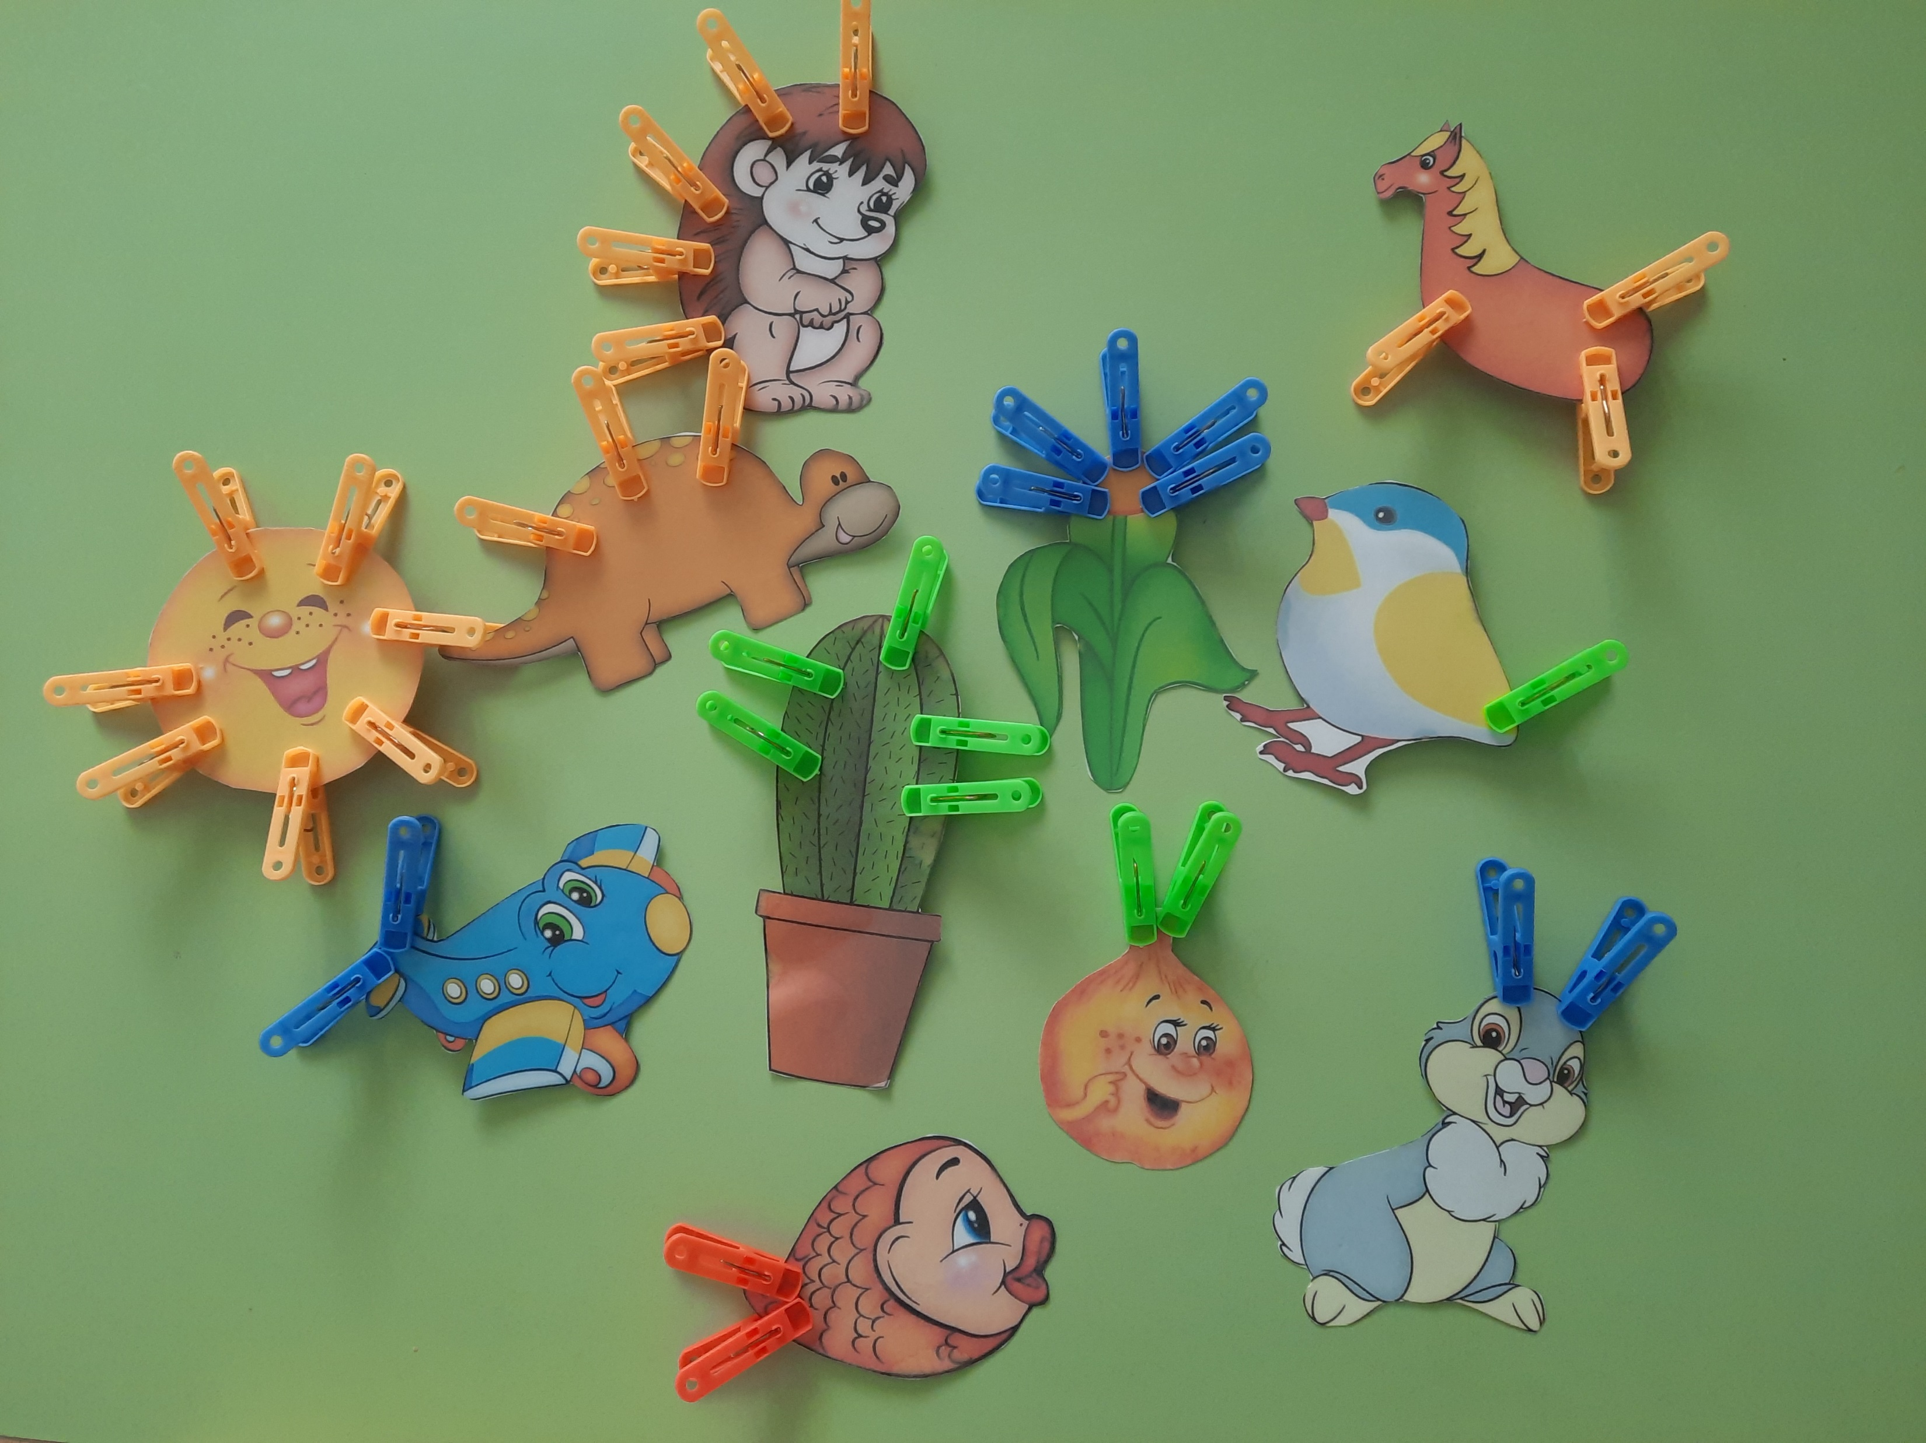
Дидактическая игра
«Веселые прищепки» способствует развитию координации движения пальцев, зрительно-моторной системы, развитию пространственных представлений, логического мышления, речи, воображения

Slide 5
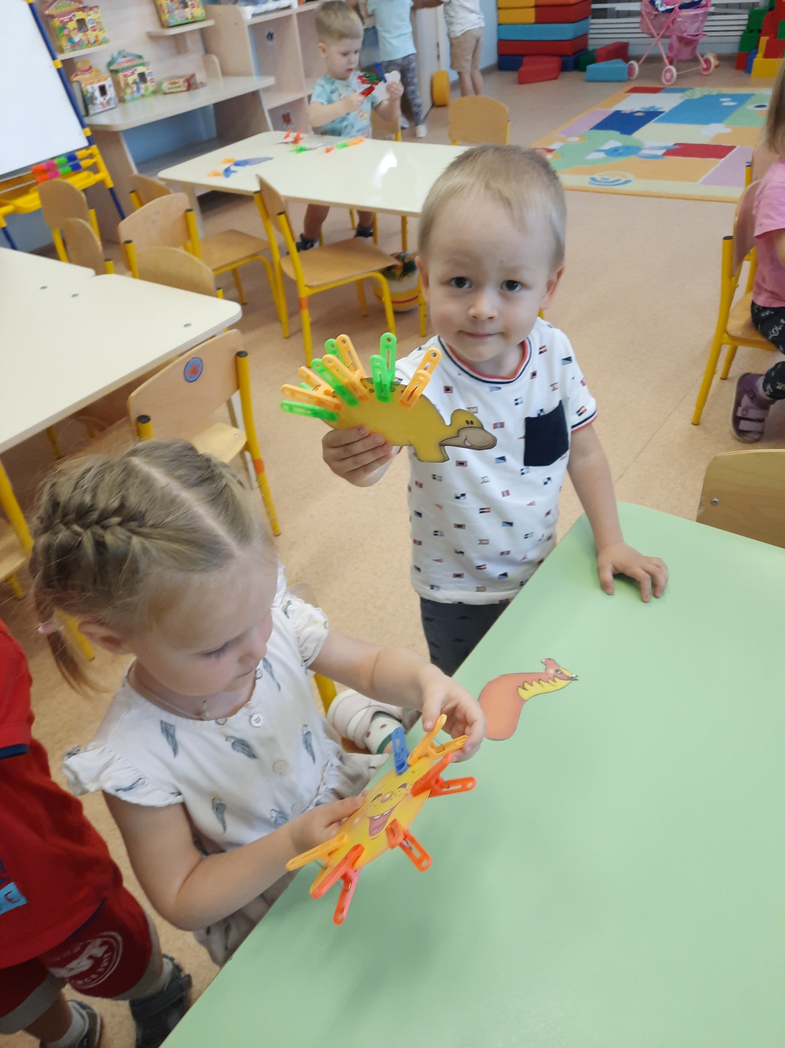
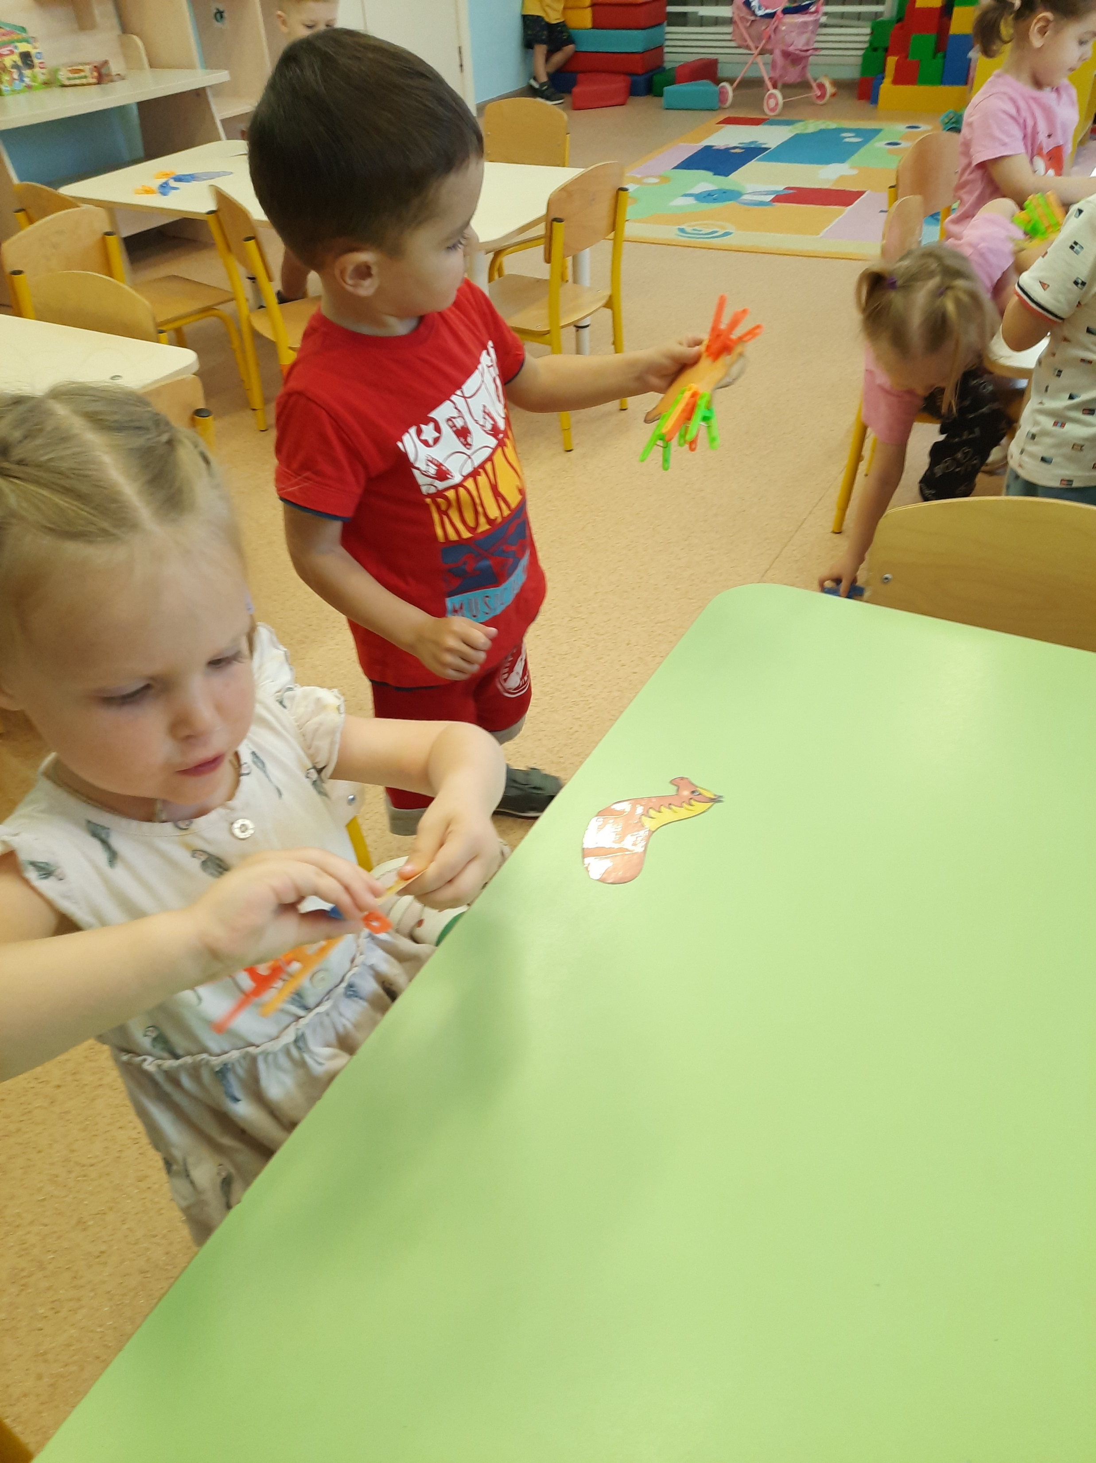
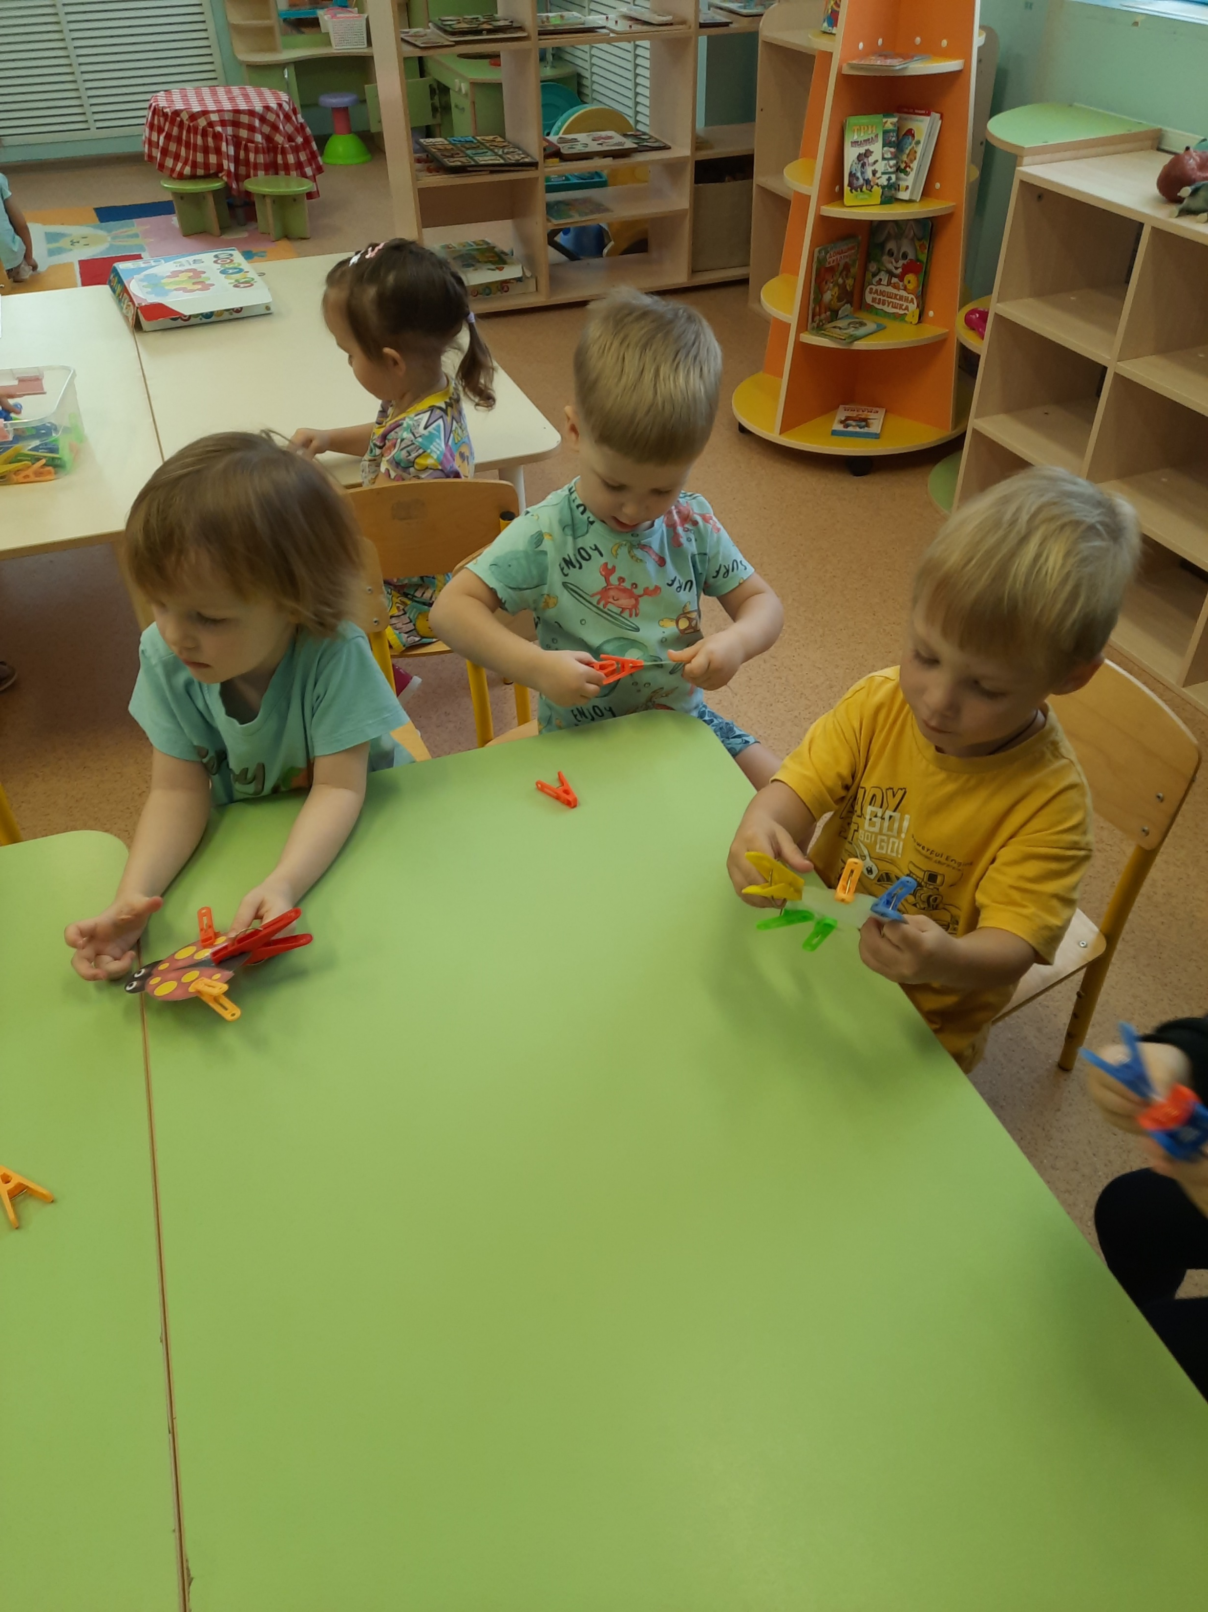

Slide 6
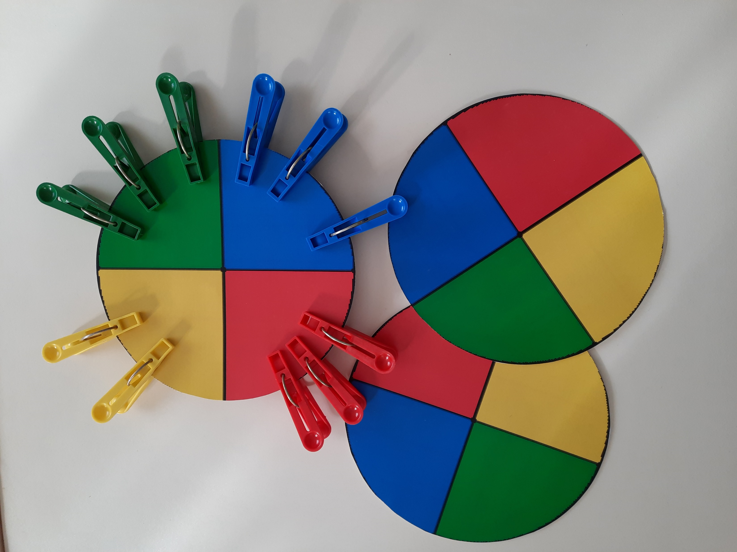
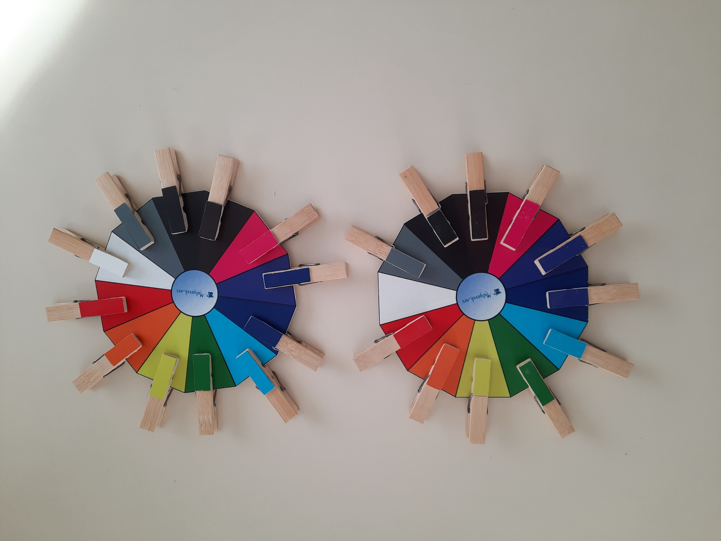
Дидактическая игра
«разноцветные прищепки» способствует развитию умения различать и называть цвета, развитию мелкой моторики рук, координации движений

Slide 7
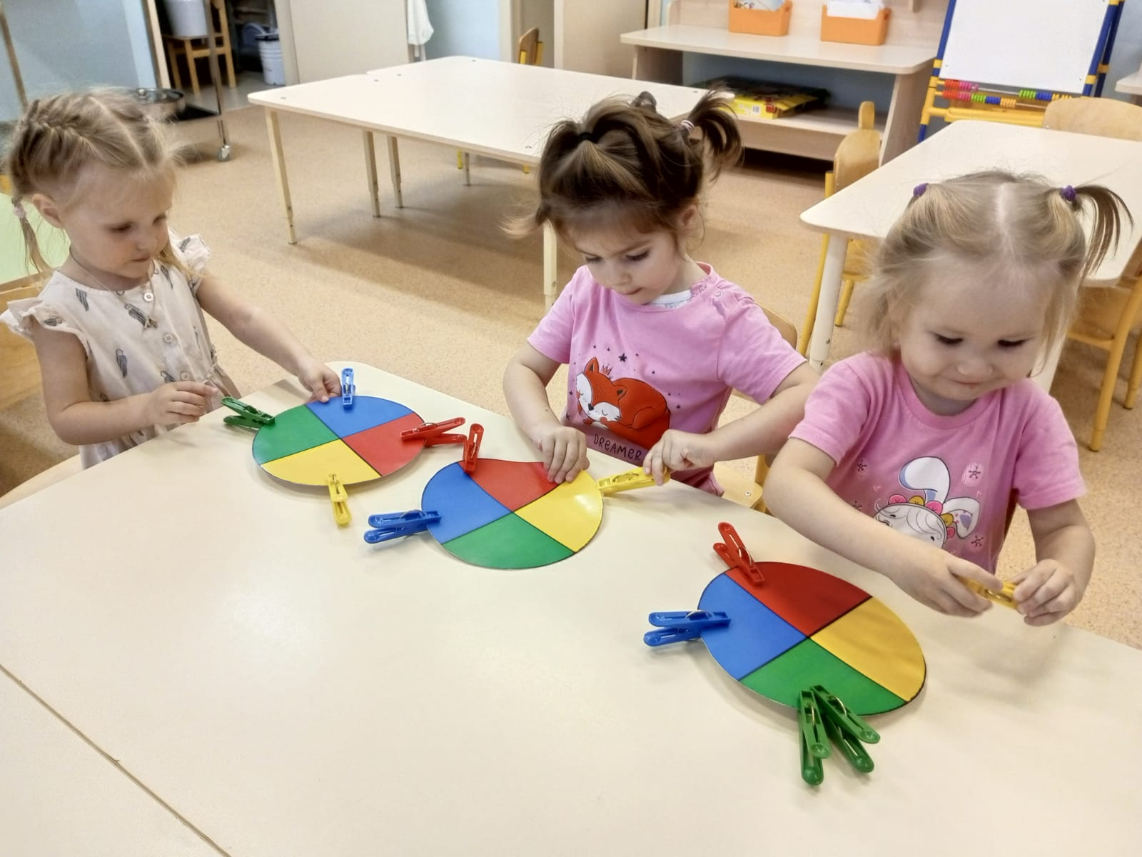
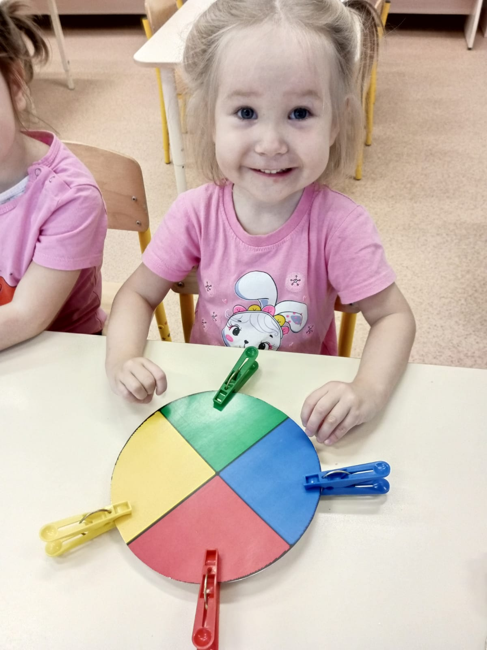
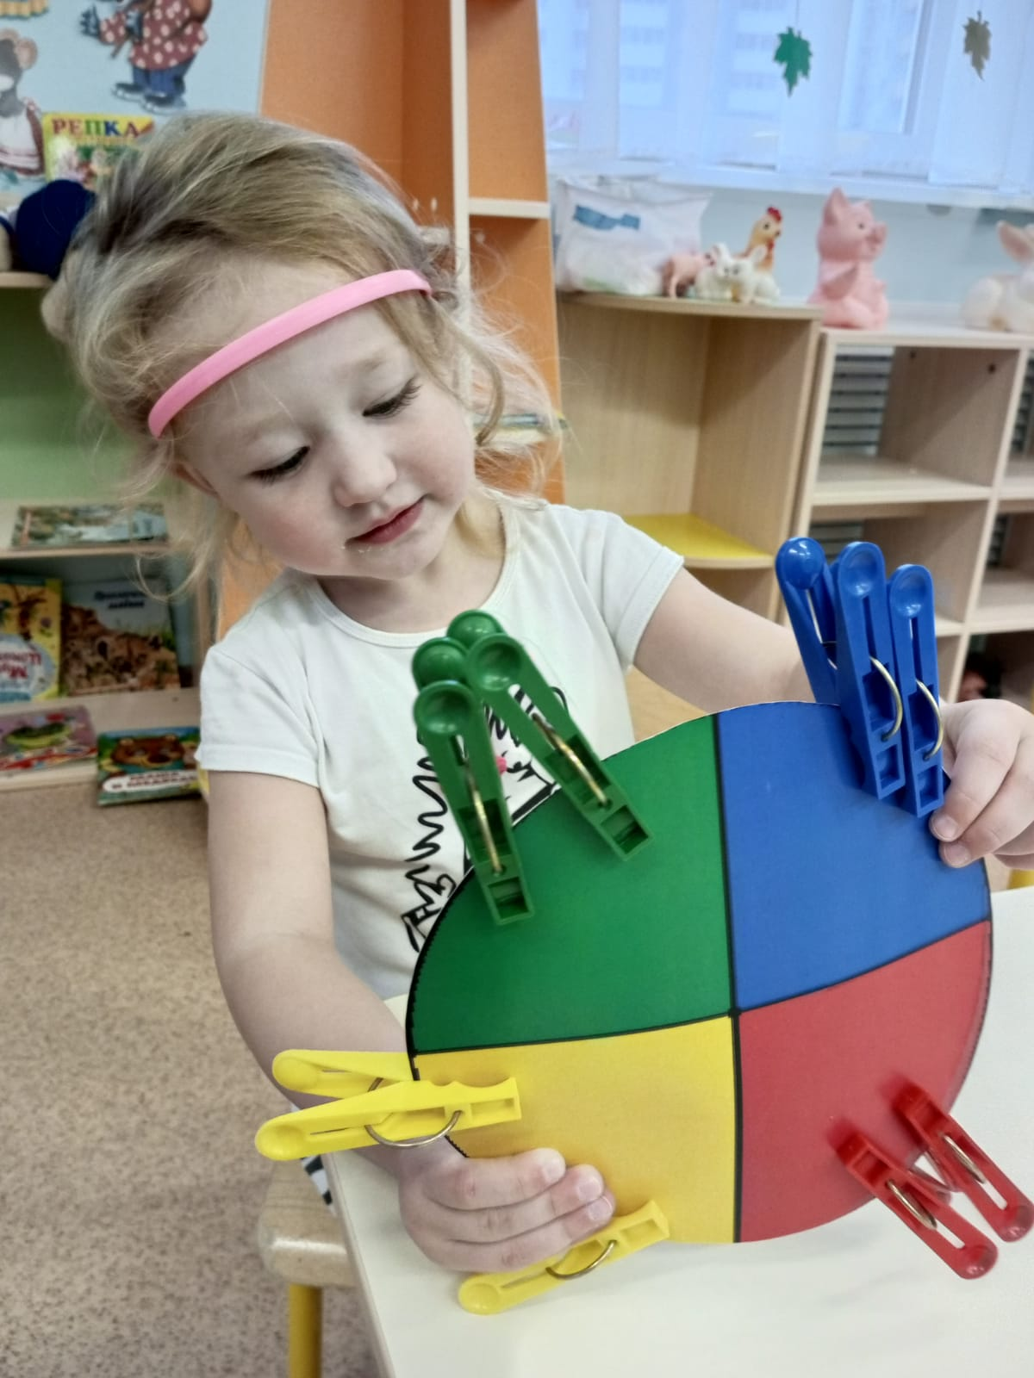

Slide 8
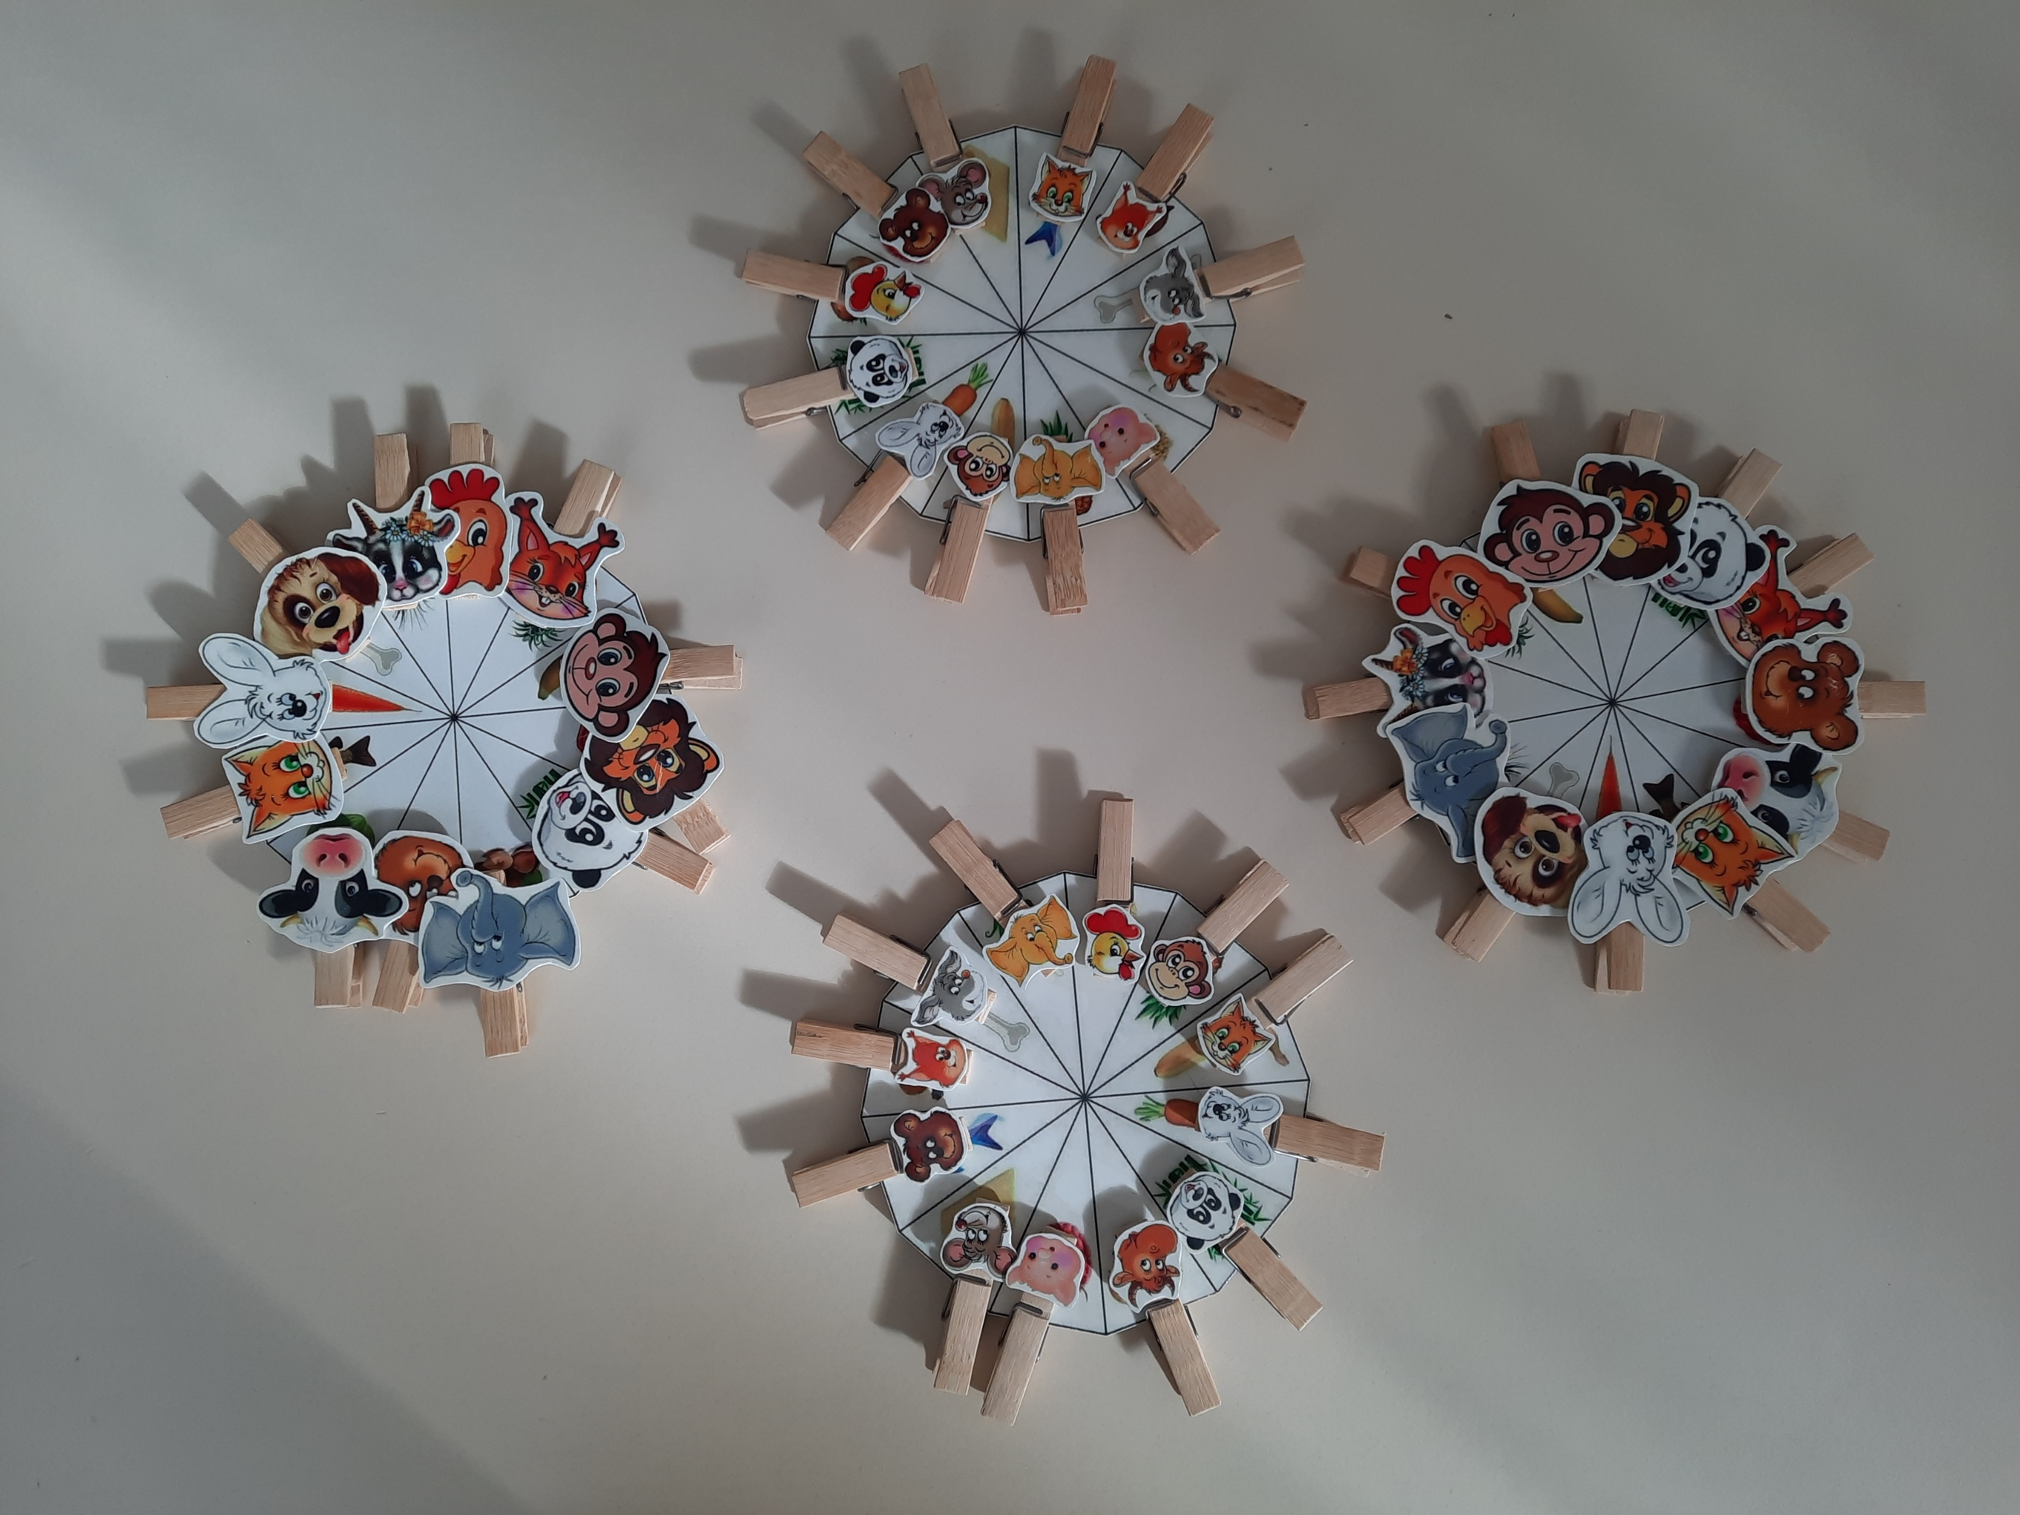
Дидактическая игра «Кто что ест?» способствует формированию знаний по темам "Дикие и домашние животные", пополнению словарного запаса ребенка по данным темам, закреплению умения различать и называть животных

